Slide 1
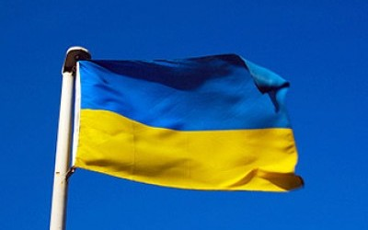
Держава та державна влада
Держава — це суверенне політичне утворення з визначеною територією, господарством і політичною владою.

Slide 2
Поняття «держава»
Держава — здійснюваний за допомогою офіційних органів політико-територіальний спосіб організації публічної влади, покликаний керувати суспільними процесами, шляхом надання своїм велінням загальнообов'язкового характеру та можливістю реалізації цих велінь через примус.
Держава — це 1) сукупність людей, території, на якій вони проживають, та суверенної у межах даної території влади; 2) організація політичної влади, головний інститут політичної системи суспільства, який спрямовує і організовує за допомогою правових норм спільну діяльність людей і соціальних груп, захищає права та інтереси громадян.
Держава — територіальна організація політичної влади, яка існує на певній соціальній базі, виступає як офіційний представник всього суспільства і з допомогою спеціального апарату реалізує свою політику.

Slide 3
Сутність держави
Сутність держави — це головна, основна властивість держави, що визначає її зміст, мету, функції.
Сутність держави проявляється в трьох моментах, званими сутнісними характеристиками держави. Ними є:
державна влада;
суверенітет;
політичний режим держави.

Slide 4
Зміст держави
Сутнісний аспект змісту держави є конкретизацією властивостей даного явища у відповідних історичних умовах, що безпосередньо проявляються в понятті історичного типу держави.
Структурний аспект змісту держави означає сукупність елементів, що складають державу, тобто розгалужену систему органів влади. що утворюють механізм (апарат) держави.
Функціональний аспект змісту держави охоплює внутрішні процеси, саме котрі і складають «дієвість» даного явища, тобто процес взаємодії його елементів між собою та зовнішнім середовищем, а саме функції держави як основні напрямки її функціонування.

Slide 5
Форма держави
Форма держави — це поєднання способу організації і здійснення державної влади, методів її здійснення та форм зворотного зв’язку органів держави із населенням.
Форма держави є юридичною конструкцією, яка складається з таких взаємопов'язаних елементів як:
- форма державного правління;
- форма державного устрою;
- форма державного режиму.

Slide 6
Функції держави
За соціальним значенням: основні та неосновні.
Залежно від територіальної спрямованості: внутрішні та зовнішні.
За часом здійснення: постійні та тимчасові.
За сферами суспільного життя: гуманітарні, економічні та політичні.
За принципом розподілу влади: законодавчі, управлінські (виконавчі) та судові.

Slide 7
Роль державної влади
Державна влада — це публічно-політичні відносини панування і підкорення між суб'єктами, що спираються на державний примус.
Для появи нової держави вирішальним є факт ефективної державної влади і не є такою згода дотеперішньої державної влади. Становлення держави відбувається в суперечці з досі панівною державною владою, а ефективність нової державної влади потребує особливо ретельної перевірки.

